Slide 1
Docenti neoassunti o in passaggio di ruolo 2024-2025
INCONTRO FORMATIVO PROPEDEUTICO PER DOCENTI NEOASSUNTI E TUTOR

Slide 2
Il percorso formativo
La piattaforma INDIRE
In provincia di Varese

Slide 3
Il percorso formativo
La piattaforma INDIRE
In provincia di Varese

Slide 4
Quadro legislativo di riferimento
D.M. 850 del 27-10-15
“Obiettivi, modalità di valutazione del grado di raggiungimento degli stessi, attività formative e criteri per la valutazione del personale docente ed educativo in periodo di formazione e di prova, ai sensi dell’articolo 1, comma 118, della legge 13 luglio 2015. n.107”
-I ruoli di Neo-immesso, Tutor e Dirigente
Nota AOODGPER 36167 del 5-11-2015 –
Quadro di sintesi del percorso formativo per i docenti neoassunti
Proposta di pianificazione delle attività per i docenti neoassunti
Adempimenti delle istituzioni scolastiche
testo unico delle disposizioni legislative vigenti in materia di istruzione, relative alle scuole di ogni ordine e grado.
D.L. 297 del 16 APRILE 1994

Slide 5
Docenti coinvolti
Personale docente tenuto al periodo di prova e di formazione
Secondo quanto previsto dall’articolo 2, comma 1, del DM 226/2022 e d’intesa con la Direzione
Generale per il Personale Scolastico si rappresentano di seguito coloro che sono tenuti al periodo di
formazione e prova:
• i docenti al primo anno di servizio con incarico a tempo indeterminato, a qualunque titolo
conferito, che aspirino alla conferma nel ruolo ivi compresi gli assunti a tempo
indeterminato in quanto vincitori dei concorsi banditi con DDG 2575 e DDG 2576 del 6
dicembre 2023;
• i docenti per i quali sia stata richiesta la proroga del periodo di formazione e prova o che
non abbiano potuto completarlo negli anni precedenti. In ogni caso la ripetizione del
periodo comporta la partecipazione alle connesse attività di formazione, che sono da
considerarsi parte integrante del servizio in anno di prova;
• i docenti che, in caso di mancato superamento del test finale e di valutazione negativa,
devono ripetere il periodo di formazione e prova;
• i docenti per i quali sia stato disposto il passaggio di ruolo;
• i docenti assunti a tempo determinato in attuazione delle procedure di cui all’articolo 5,
commi da 5 a 12, del decreto-legge 22 aprile 2023, n. 44, convertito con modificazioni
dalla legge 21 giugno 2023, n. 74;
•

Slide 6
• i docenti assunti a tempo determinato in attuazione delle procedure di cui all’articolo 59,
comma 9-bis, del decreto-legge 25 maggio 2021, n. 73. Qualora il personale interessato
abbia già esperito positivamente il periodo di formazione e prova nello stesso ordine e
grado, sarà comunque tenuto ad acquisire i 5 CFU di cui all’articolo 18 del Decreto
ministeriale 22 aprile 2022, n. 108;
i docenti assunti a tempo indeterminato con decorrenza giuridica 01/09/2024 ed
economica 01/09/2025, se in possesso dei prescritti requisiti di servizio nel medesimo
grado di istruzione.
Ai sensi del D.M n. 226/2022, il superamento del periodo di formazione e prova è subordinato allo svolgimento del servizio effettivamente prestato per almeno centottanta giorni nel corso dell’anno scolastico, di cui almeno centoventi per le attività didattiche, al superamento del test finale e alla valutazione positiva del percorso di formazione e periodo di prova in servizio. Fermo restando
l’obbligo delle 50 ore di formazione previste, i centottanta giorni di servizio e i centoventi giorni di
attività didattica sono proporzionalmente ridotti per i docenti con prestazione o orario inferiore su
cattedra o posto.

Slide 7
Docenti NON coinvolti
Docenti che
abbiano già svolto il periodo di formazione e prova o il percorso FIT ex DDG nello
stesso grado di nuova immissione in ruolo sia su posto comune che di sostegno;
• che abbiano ottenuto il rientro in un precedente ruolo nel quale abbiano già svolto il
periodo di formazione e prova o il percorso FIT ex DDG 85/2018;
• già immessi in ruolo con riserva, che abbiano superato positivamente l’anno di
formazione e di prova ovvero il percorso FIT ex D.D.G. 85/2018 e siano nuovamente assunti per il medesimo ordine o grado;
• che abbiano ottenuto il trasferimento da posto comune a sostegno e viceversa
nell’ambito del medesimo grado;
• che abbiano ottenuto il passaggio di cattedra nello stesso grado di scuola. Sono
ricompresi nella categoria in esame coloro che hanno concluso positivamente l’anno di
formazione ed il periodo di prova a seguito di selezione di nomina finalizzata all’immissione in ruolo e siano successivamente immessi in ruolo su classe di concorso del medesimo grado di scuola sulla base di una diversa procedura selettiva.

Slide 8
Specificità del percorso
Servizio 180/120 giorni
servizio 'effettivo' di almeno 180 giorni nel corso dell'anno scolastico di assunzione, di cui almeno 120 di attività didattiche
50 ore di formazione obbligatoria
“Le attività di formazione sono finalizzate a consolidare le competenze previste dal profilo docente e gli standard professionali richiesti. Dette attività comportano un impegno complessivo pari ad almeno 50 ore, aggiuntive rispetto agli ordinari impegni di servizio e alla partecipazione alle attività di formazione di cui all’articolo 1, comma 124 della Legge, e rivestono carattere di obbligatorietà” (D.M. 850/15 art 1, c.4)

Slide 9
Specificità del percorso
180 / 120 giorni
Nei 180 giorni vanno considerate le attività connesse al servizio scolastico
i periodi di sospensione delle lezioni e delle attività didattiche, gli esami, gli scrutini ed ogni altro impegno di servizio
il primo mese del periodo di astensione obbligatoria dal servizio per gravidanza
i giorni di frequenza a corsi di formazione organizzati dall’Amministrazione
Nei 180 giorni non vanno considerati:
i giorni di congedo ordinario e straordinario
i giorni di ferie, assenze per malattia e aspettativa a qualunque titolo

Slide 10
Specificità del percorso
180 / 120 giorni
Nei 120 giorni di attività didattica vanno compresi “sia i giorni effettivi di insegnamento sia i giorni impiegati presso la sede di servizio per ogni altra attività preordinata al migliore svolgimento dell’azione didattica”
I giorni di
lezione
recupero
potenziamento
attività valutative
attività progettuali
attività formative
attività collegiali

Slide 11
Specificità del percorso
180 / 120 giorni
I provvedimenti di chiusura delle scuole o di sospensione delle attività didattiche avranno conseguenze sulla validità del periodo di formazione e prova del personale scolastico?
I periodi di sospensione “forzata” delle attività didattiche saranno ritenuti validi a tutti gli effetti di legge ai fini del positivo compimento dei periodi di formazione e prova.
https://www.istruzione.it/coronavirus/index.html

Slide 12
Specificità del percorso
180 / 120 giorni
“Fermo restando l’obbligo delle 50 ore di formazione previste, i centottanta giorni di servizio e i centoventi giorni di attività didattica sono proporzionalmente ridotti per i docenti neoassunti in servizio con prestazione o orario inferiore su cattedra o posto”.
(nota n. 36167 del 5/11/2015)

Slide 13
Incontri In presenza (6 ore)
Gli incontri in presenza, pari a 6 ore da espletarsi preferibilmente nel 2024, ricoprono una
funzione di introduzione/restituzione a carattere prettamente laboratoriale e potranno essere
organizzati su diversa scala territoriale, secondo la programmazione stabilita dagli Uffici Scolastici
Regionali o dagli Uffici territoriali, d’intesa con le Scuole Polo.
Tali incontri, poiché le tematiche digitali e linguistiche sono assorbite dai laboratori formativi,
verteranno in particolare sulle aree tematiche di seguito indicate:
• inclusione sociale e dinamiche interculturali;
• bisogni educativi speciali;
• innovazione della didattica delle discipline e motivazione all’apprendimento;
• buone pratiche di didattiche disciplinari;
• gestione della classe e dinamiche relazionali, con particolare riferimento alla
prevenzione dei fenomeni di violenza, bullismo e cyberbullismo, discriminazioni;
• percorsi per competenze relazionali e trasversali;
• contrasto alla dispersione scolastica;
• attività di orientamento e didattica orientativa;
• insegnamento di educazione civica: nuove Linee Guida per l’insegnamento
dell’Educazione Civica (D.M. n.183/24) e sua integrazione nel curricolo;
• valutazione didattica degli apprendimenti e del comportamento;
• valutazione di sistema (autovalutazione e miglioramento);
• educazione alla sostenibilità.

Slide 14
Laboratori formativi
I laboratori formativi (Organizzazione e descrizione a cura dell’Unità di missione)
La struttura dei laboratori formativi implica complessivamente la fruizione di 12 ore di
formazione per attività formative previste dall’articolo 14 della Legge 29 aprile 2024, n.56, che
dovranno essere svolte e registrate sulla piattaforma “Scuola futura”, accedendo all’area riservata
disponibile al link https://scuolafutura.pubblica.istruzione.it/
che, al termine di ciascun percorso
frequentato positivamente, rilascia apposito attestato di partecipazione, valido quale
documentazione dell’attività svolta. La piattaforma contiene un ampio catalogo di percorsi di
formazione, organizzati sia dalle singole istituzioni scolastiche quali nodi formativi locali che da
poli nazionali, ai quali potersi iscrivere direttamente dalla piattaforma.
I docenti neoassunti dovranno frequentare uno o più percorsi formativi, per un totale pari ad
almeno 12 ore, riferiti alle seguenti linee di investimento:
• Didattica digitale integrata e formazione sulla transizione digitale del personale
scolastico (M4C1I2.1); (transizione digitale)
• Nuove competenze e nuovi linguaggi (M4C1I3.1) in riferimento ai percorsi sul
multilinguismo. (Stem e Multilinguismo)

Slide 15
Peer to peer (almeno 12 ore) art. 9 del D.M. 850
L’osservazione deve focalizzarsi su:
modalità di conduzione delle attività e delle lezioni
sostegno alle motivazioni degli allievi
costruzione di climi positivi e motivanti
modalità di verifica formativa degli apprendimenti
Le 12 ore di attività, come indicato dal Miur nella nota n. 36167 del 5/11/2015, si articolano nella maniera seguente:
3 ore di progettazione condivisa (tutor-docente in anno di prova);
4 ore di osservazione del neo assunto nella classe del tutor;
4 ore di osservazione del tutor nella classe del docente neo assunto;
1 ora di verifica dell’esperienza.

Slide 16
Formazione on-line (20 ore cumulative)
Portfolio: Curriculum formativo, Bilancio iniziale delle competenze, Attività didattica, Bilancio Finale e Bisogni Formativi futuri;
Compilazione di questionari per il monitoraggio delle diverse fasi: incontri in presenza, osservazione peer to peer, percorso di formazione online;
Libera ricerca di materiali di studio, risorse didattiche, siti dedicati, messi a disposizione durante il percorso formativo;

Slide 17
Il docente tutor
E’ designato dal DS sentito Collegio Docenti
Collabora al bilancio iniziale delle competenze e al patto formativo
Svolge le ore di peer to peer
Presenta parere motivato sulle caratteristiche dell’azione professionale del neoassunto
Integra il CdV in occasione del colloquio sostenuto dal neoassunto
Accoglie, ascolta, supporta, accompagna, collabora, sostiene, osserva, supervisiona …
ha specifiche competenze organizzative, didattiche, relazionali

Slide 18
Il percorso formativo
La piattaforma INDIRE
In provincia di Varese

Slide 19
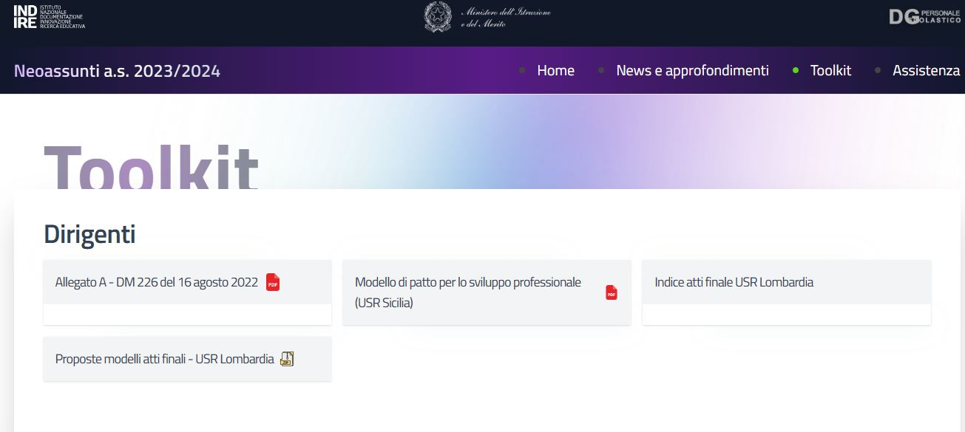
La piattaforma INDIRE

Slide 20
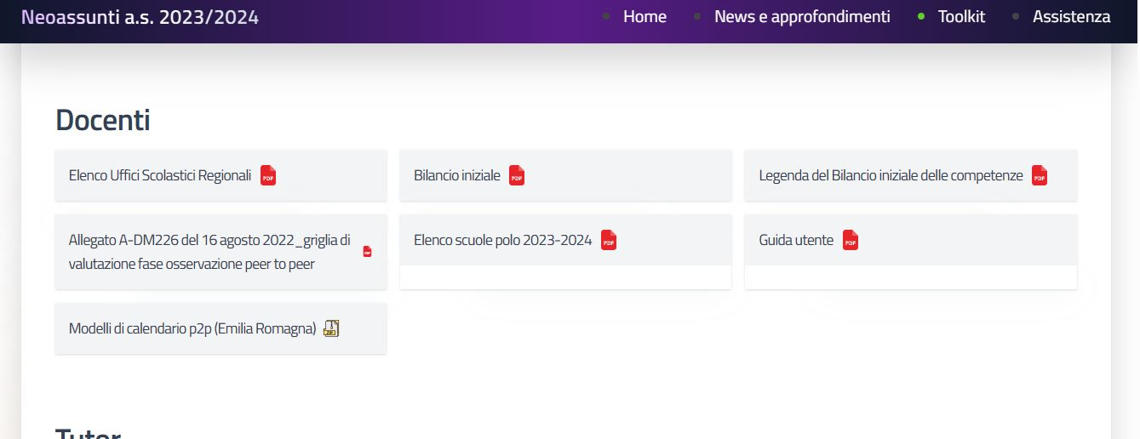
Piattaforma INDIRE – (senza credenziali)

Slide 21
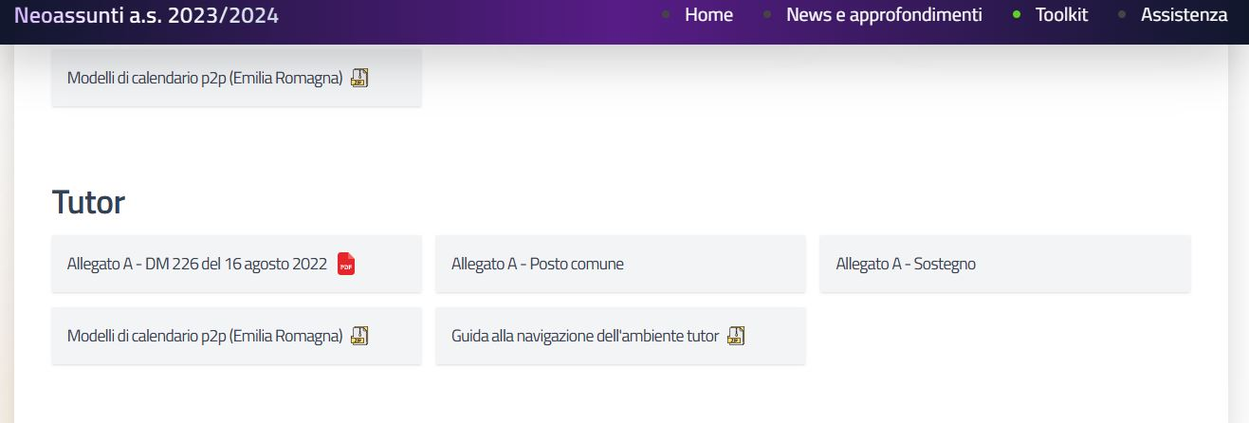
Piattaforma INDIRE –

Slide 22
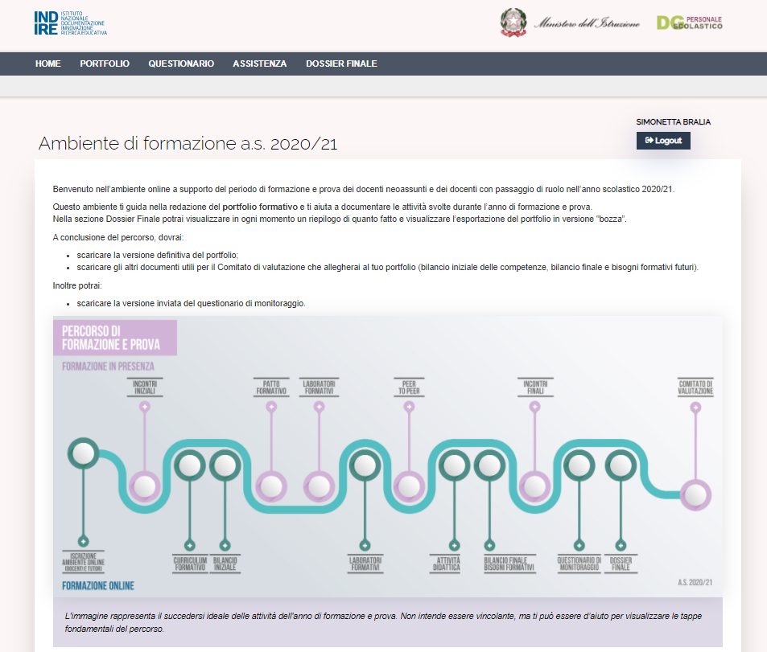
Piattaforma INDIRE – accesso con credenziali, sezione Home

Slide 23
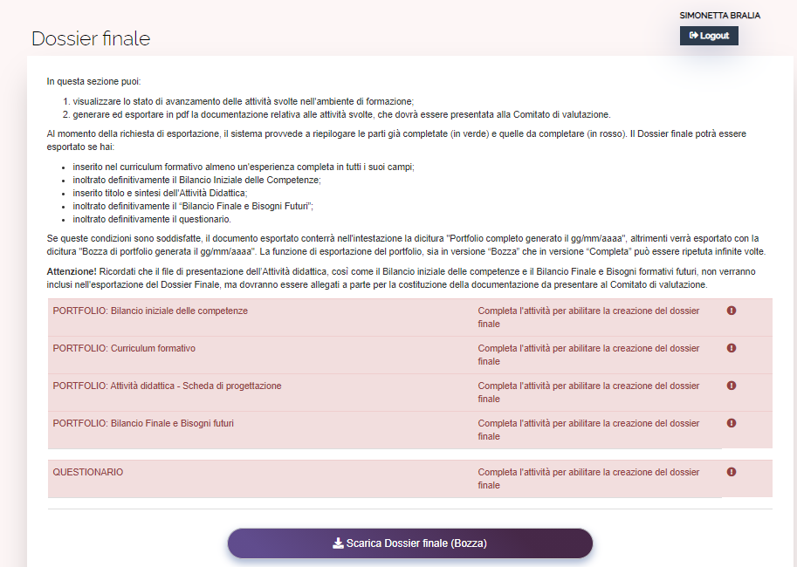
Piattaforma INDIRE – accesso con credenziali, sezione Dossier Finale

Slide 24
In provincia di VARESE
Docenti in formazione
Immessi in ruolo e in passaggio di ruolo
N. docenti
Totali
574

Slide 25
Scuola delegata per l’organizzazione e
gestione dei corsi
ISIS "I. Newton" – Varese
DS Daniele Marzagalli
Mail contatto
isisvarese@isisvarese.it

Slide 26
Contatti Ufficio Scolastico:
Referente Docenti Neo-immessi
debora.lonardi@scuola.istruzione.it
Questa foto di Autore sconosciuto è concesso in licenza da CC BY-SA

Slide 27
Comunicazioni
Pubblicazione sul sito di AT Varese
https://varese.istruzione.lombardia.gov.it/
Attraverso i vostri Istituti Scolastici

Slide 28
Grazie per l’attenzione
e
buon lavoro a tutti!
Dott.ssa Debora Lonardi

